Slide 1
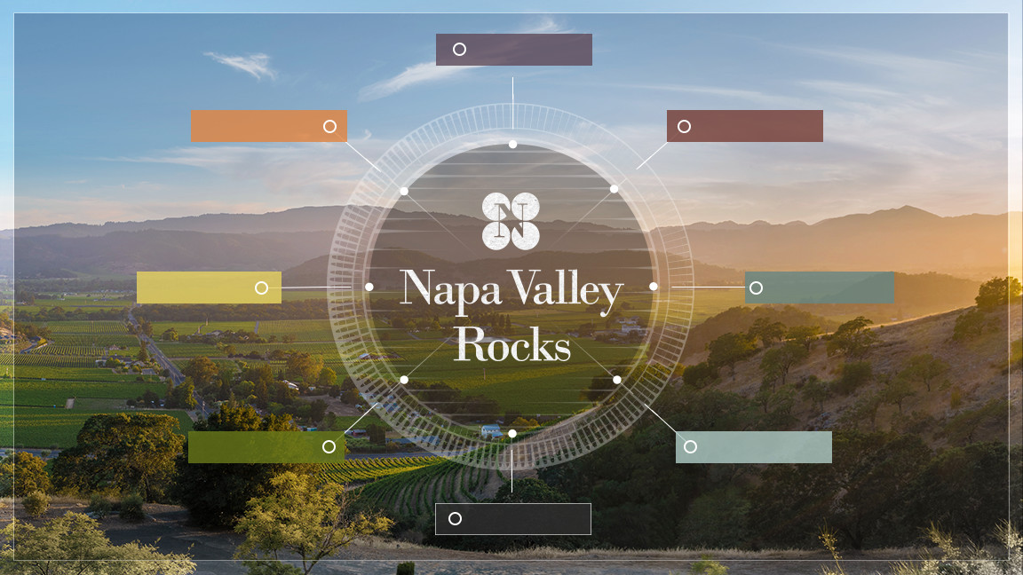
INTRODUCCION
NAPA VALLEY
SUELOS
CLIMA
VITICULTURA
ENOLOGIA
HISTORIA
NAPA VINTNERS

Slide 2
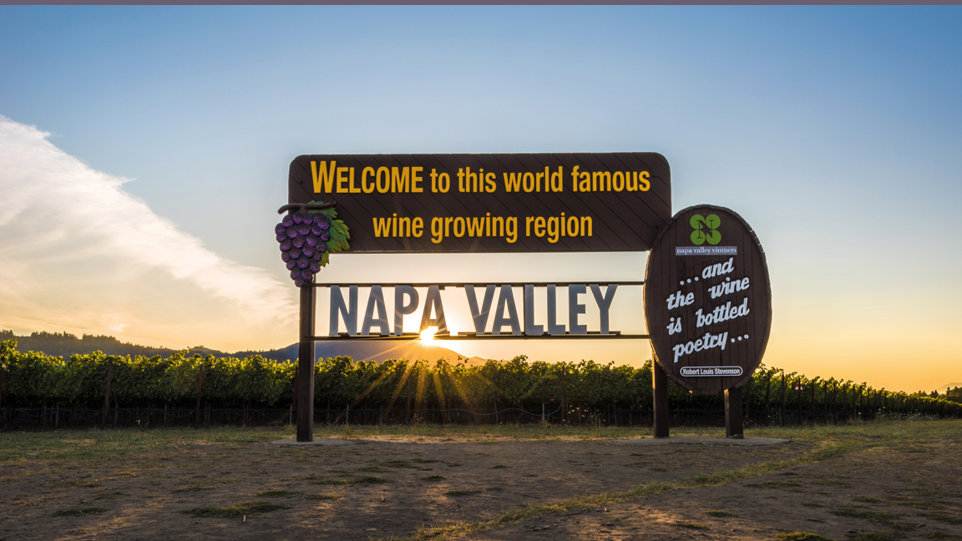
Vinos de la más alta calidad, cultivados con excelencia, en uno de los lugares
más extraordinarios del mundo.

Slide 3
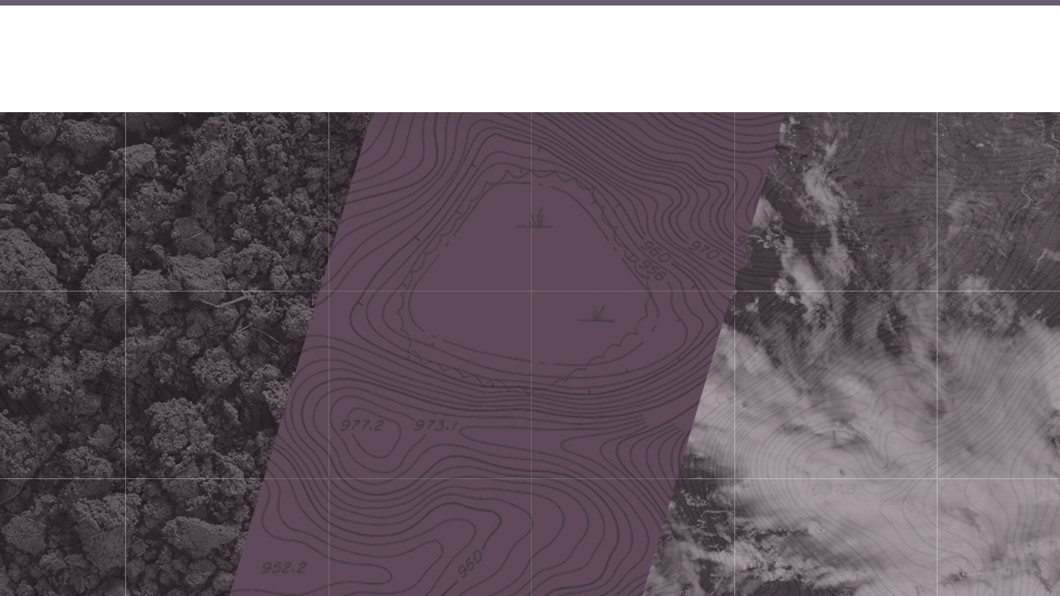
Terroir (terˈwär)
Sustantivo: el completo entorno natural en el cual un vino en particular es producido, incluyendo factores como el suelo, topografia y clima
Suelo + Topografía + Clima

Slide 4
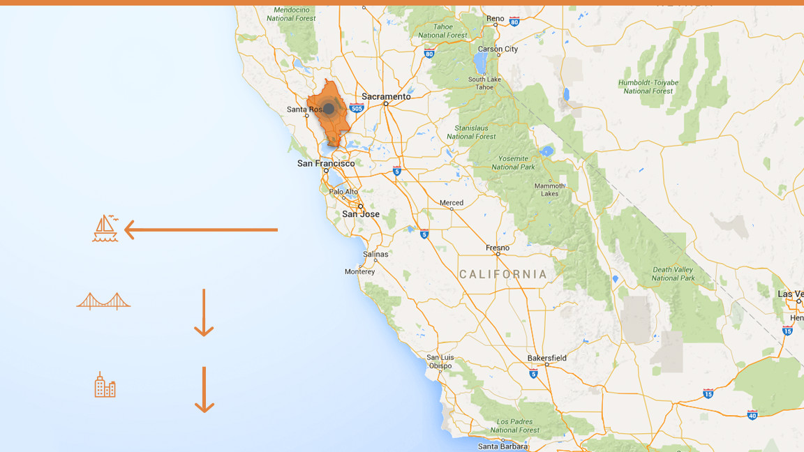
Napa Valley
Se convirtió en la primer Area de Viticultura Americana (American Viticultural Area - AVA) reconocida en California en 1981
Distancia al Océano Pacífico
36 mi / 58km
Distancia a San Francisco
48mi 77km
Distancia a Los Angeles
360mi 579km

Slide 5
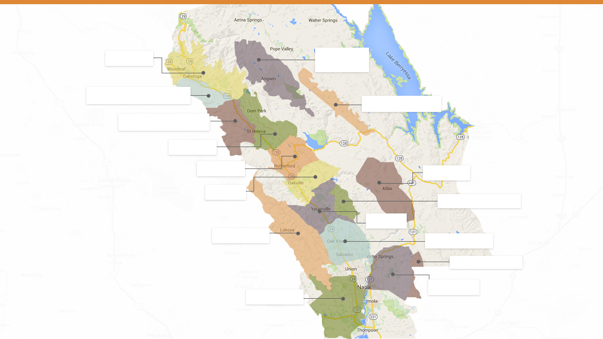
Calistoga
Howell Mountain
Diamond Mountain District
Chiles Valley
Spring Mountain District
St. Helena
Rutherford
Atlas Peak
Oakville
Stags Leap District
Yountville
Napa Valley AVA y sub-AVAs
Mount Veeder
Oak Knoll District
Wild Horse Valley
Coombsville
Los Carneros

Slide 6
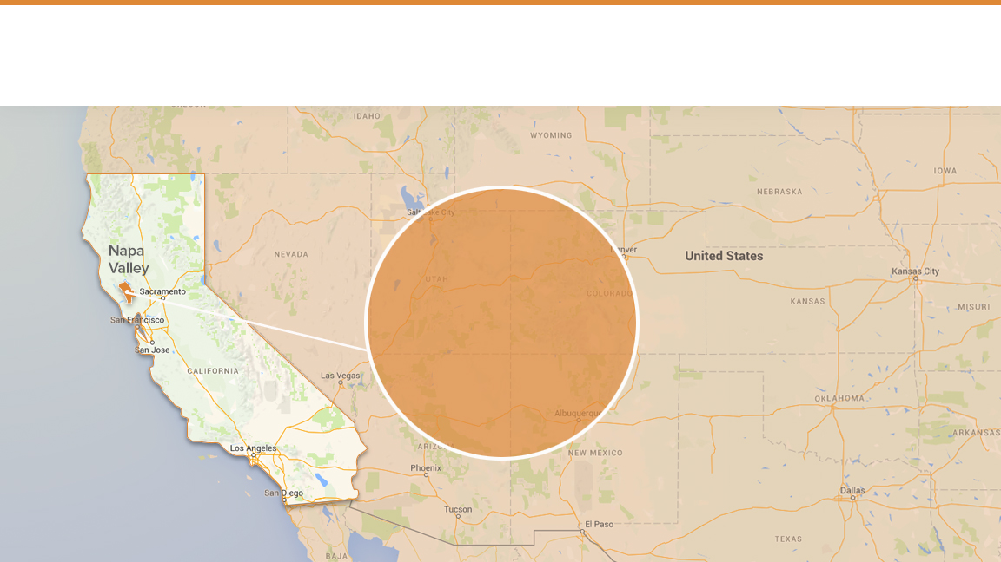
Región Pequeña, Pequeños Productores
4%
del vino de California

Slide 7
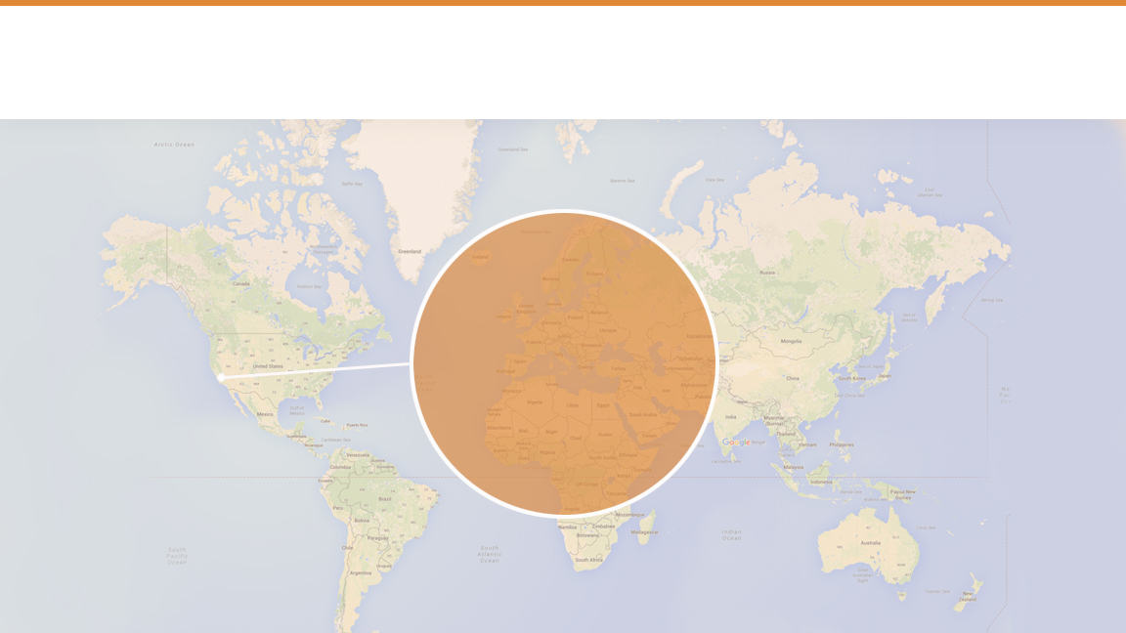
Región Pequeña, Pequeños Productores
.4%
De la producción mundial de vino

Slide 8
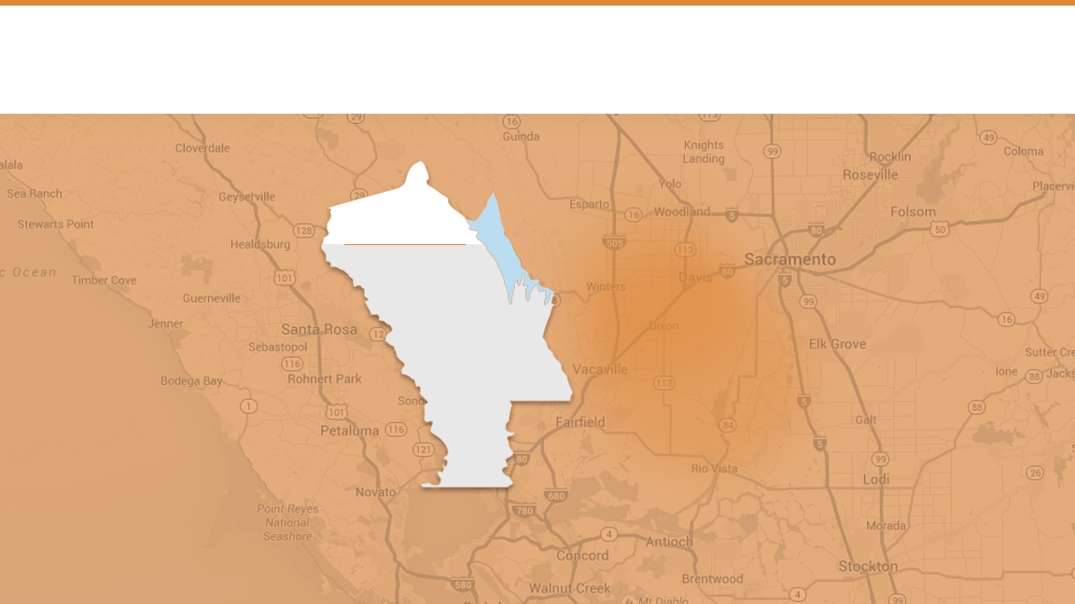
Región Pequeña, Pequeños Productores
78%
de los miembros de NVV
produce menos de
Napa
Valley
10,000
cajas de vino al año

Slide 9
95%
del total de bodegas de Napa Valley son de propiedad familiar o bien operadas por familias

Slide 10
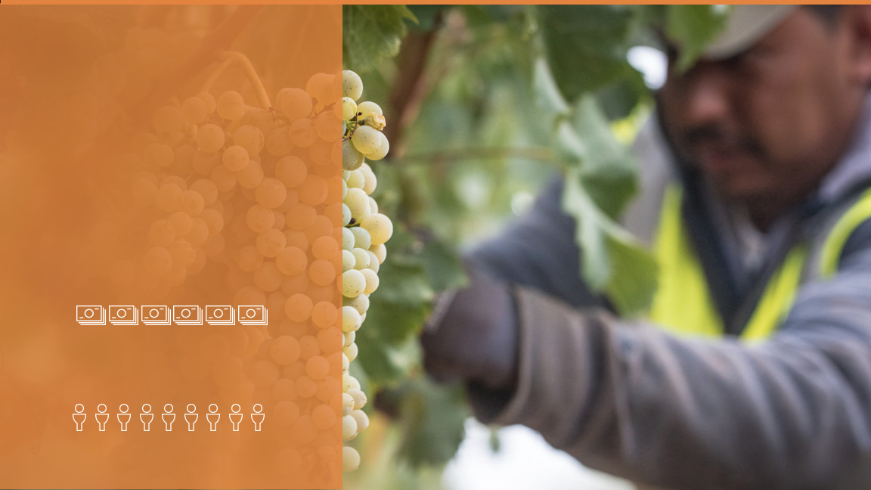
Gran
Impacto
Local
$13 billion
Impacto económico anual
46,000 empleos

Slide 11
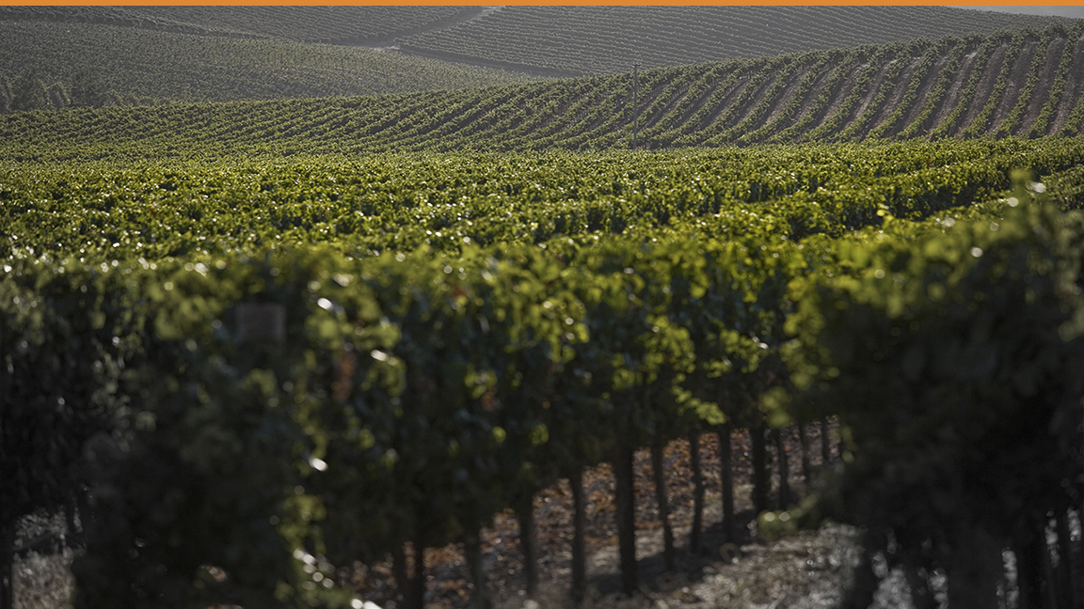
Variedades más destacadas
Cabernet Sauvignon
Chardonnay
Merlot
Pinot Noir
Sauvignon Blanc
Zinfandel
Cabernet Franc
Petite Sirah
Syrah

Slide 12
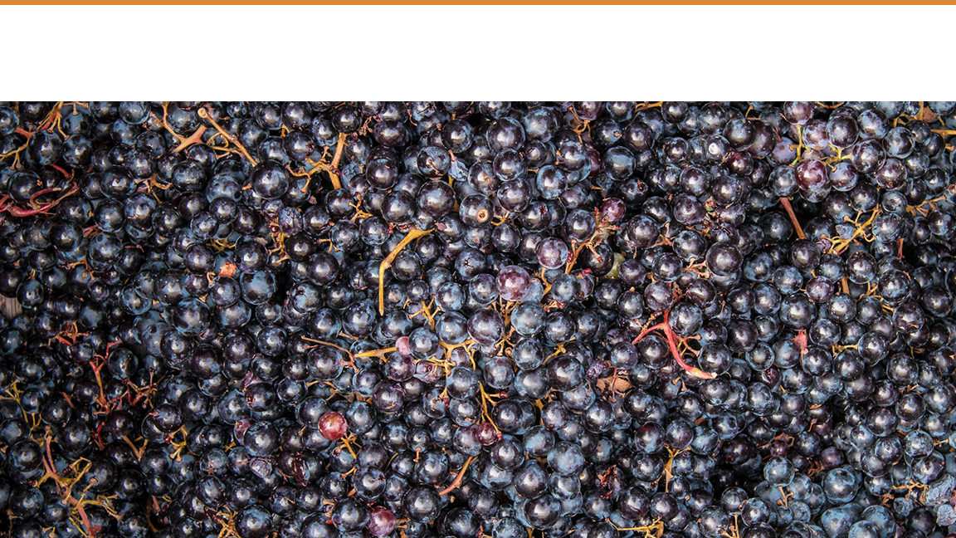
Cabernet Sauvignon
12%
40%
60%
del total de la cosecha
de uvas de todo California
del total de la cosecha
de uvas de Napa Valley
del valor de la cosecha de uvas de Napa Valley

Slide 13
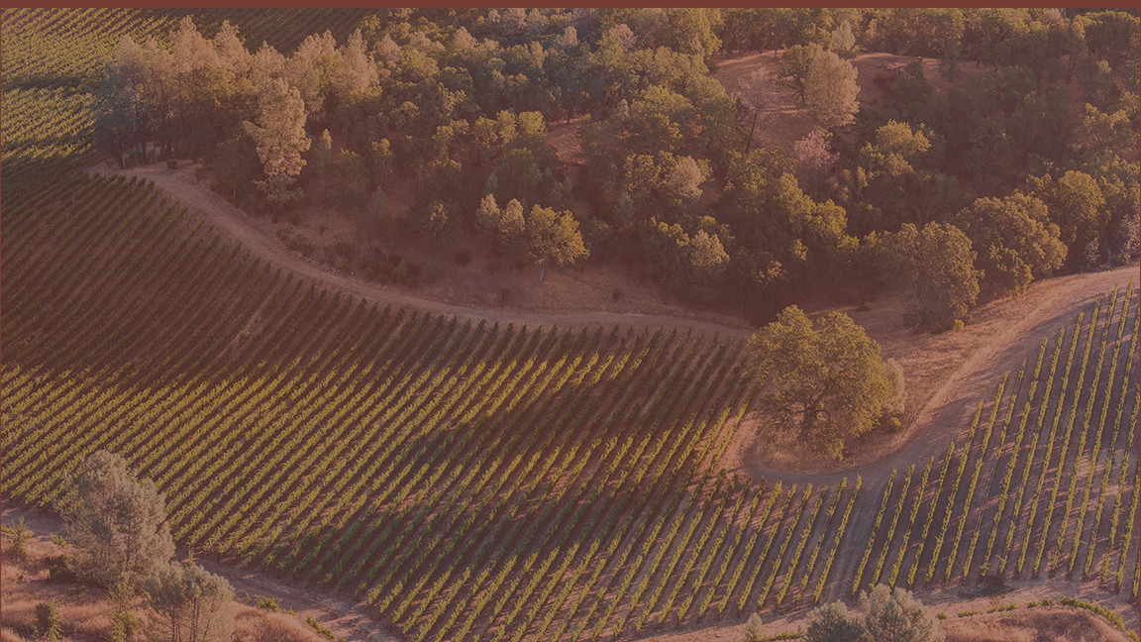
SUELOS

Slide 14
Choque de Placas
Hace 150-25 millones de años
Placa de Farallón
Descendiendo
Placa Norteamericana

Slide 15
Sierra Nevada / Great Valley Sequence
Hace 150-25 millones de años
Montañas erosionaron, creando roca sedimentaria
Magma elevándose, formando una cadena de volcanes a lo largo de la costa

Slide 16
Formación Franciscana
Hace 150-25 millones de años
Pedacitos del piso del océano depositándose sobre el continente

Slide 17
Falla de San Andrés
25 millones de años
Falla de
San Andrés
Continente moviéndose hacia el sur a lo largo de la falla
Piso del océano moviéndose hacia el norte

Slide 18
Volcanes de Napa
5 millones de años
Lava depositándose sobre la Formación Franciscana y la Great Valley Sequence

Slide 19
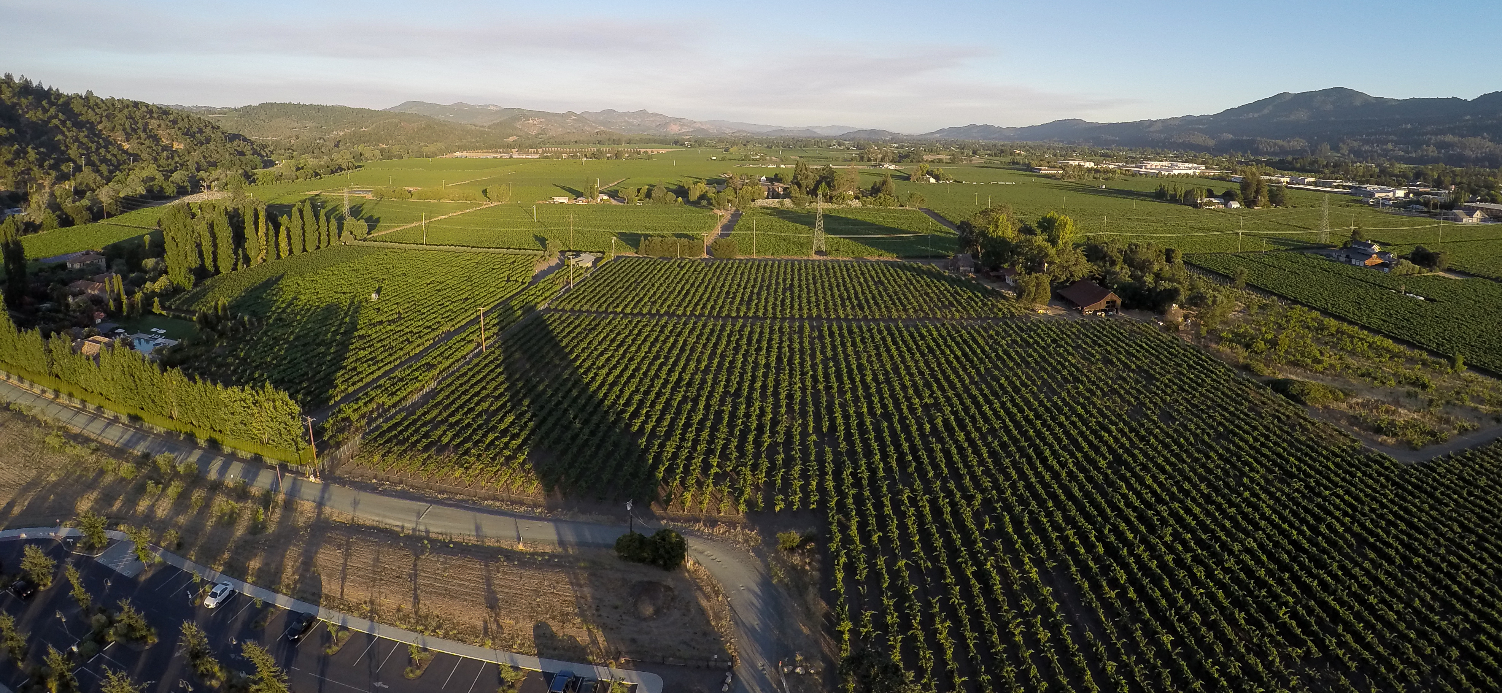
Formación de la Cordillera de la Costa
Las cordilleras montañosas de Vaca y Mayacamas son levantadas creando un valle entre ellas

Slide 20
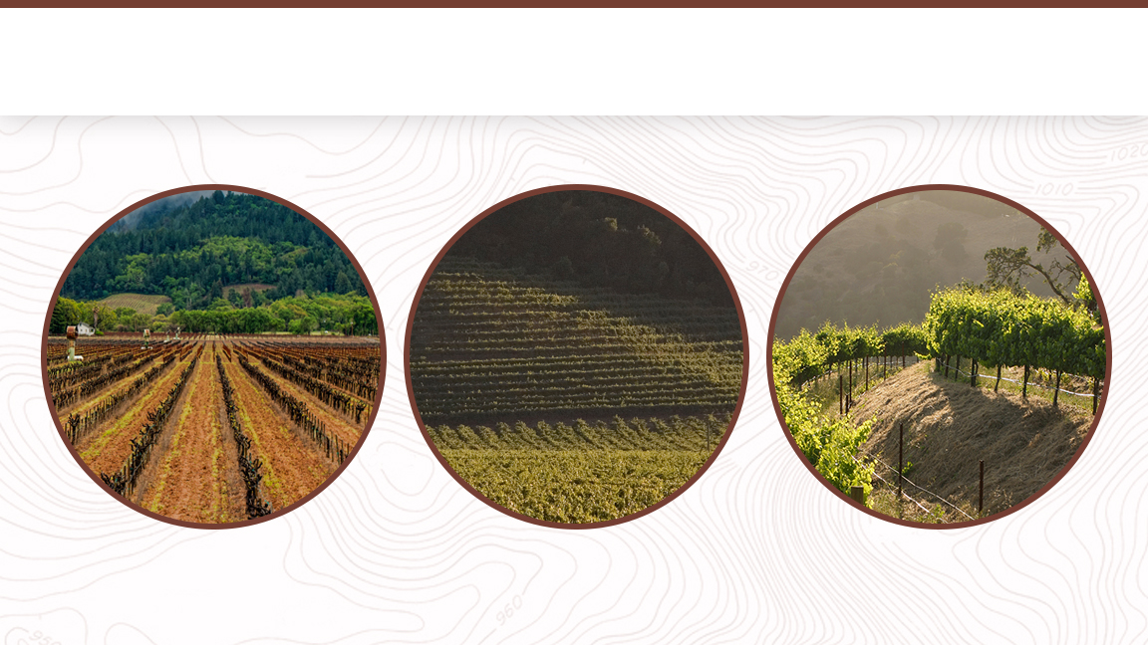
Suelos de Napa Valley
Fluvial
Aluvial
Montañoso

Slide 21
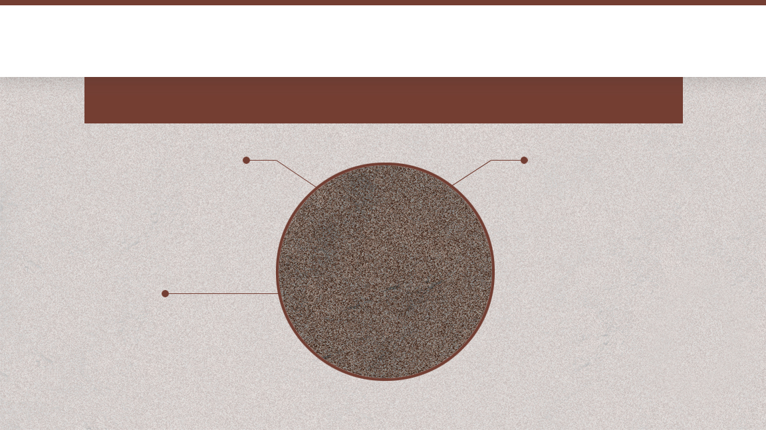
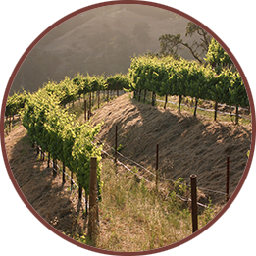
Suelo Montañoso
Suelos delgados y rocosos que se sujetan a las laderas mientras las vides luchan
por sobrevivir
PROCESO DE FORMACION DE SUELO
Creado en su mismo sitio
ESTILO DE VINO
Uvas pequeñas, de sabor muy intenso, vinos con taninos estructurados y complejidad aromática
PROCEDENCIA
La desintegración primaria del lecho de roca

Slide 22
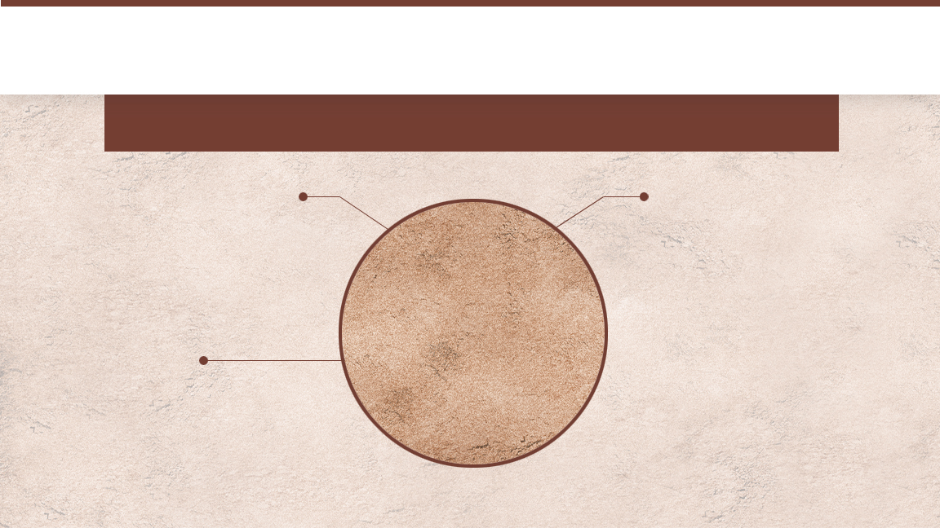
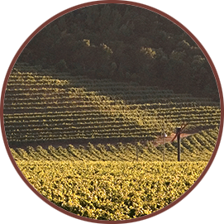
Abanicos Aluviales
Suelos profundos, rocosos y con buen drenaje: con fertilidad moderada
PROCESO DE FORMACION DE SUELO
Se deposita en la base de una montaña después de haber sido arrastrado por un arroyo
ESTILO DE VINO
Fruta mas notoria con estructura tánica menos agresiva que los vinos provenientes de fruta de suelos de montaña, aunque más taninos que los vinos de suelos Fluviales
PROCEDENCIA
El producto del lecho de roca encontrado ladera arriba.

Slide 23
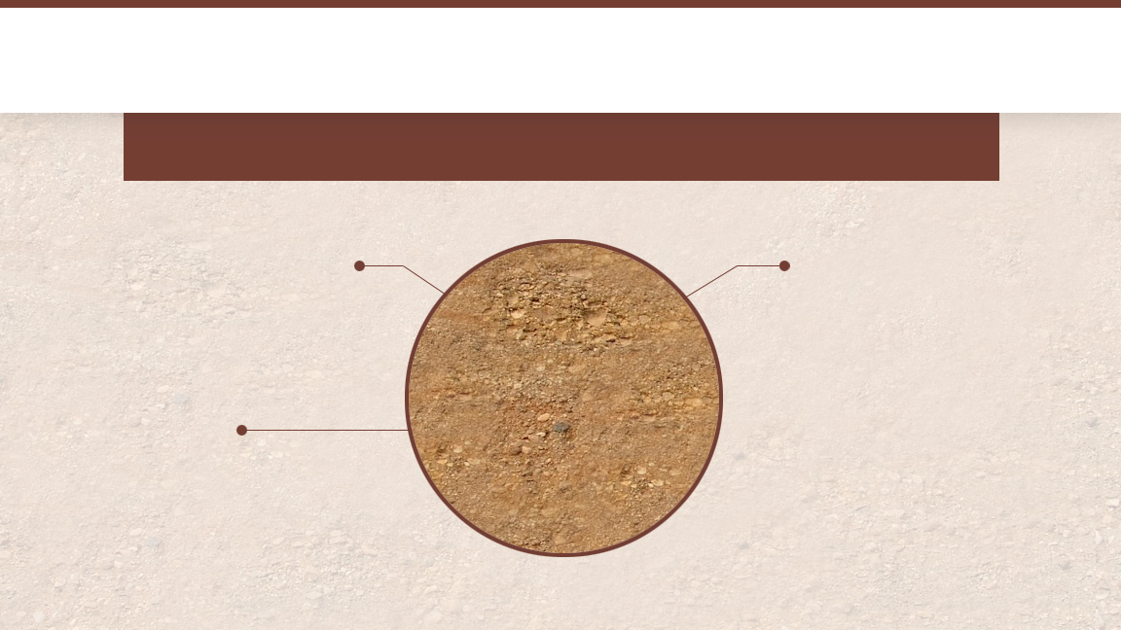
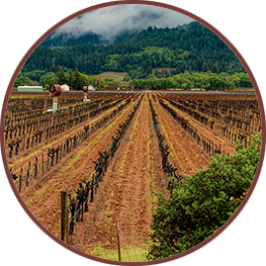
Suelo Fluvial
Limos y arcillas depositados a lo largo de las orillas del Río Napa
PROCESO DE FORMACION DE SUELO
Limos y arcillas depositados a lo largo de la orilla de Río, mientras el agua crece y retrocede a lo largo de los años
ESTILO DE VINO
Vinos exuberantes y generosos en intensidad de fruta
PROCEDENICA
Todo el lecho de roca a lo largo de las laderas Río arriba

Slide 24
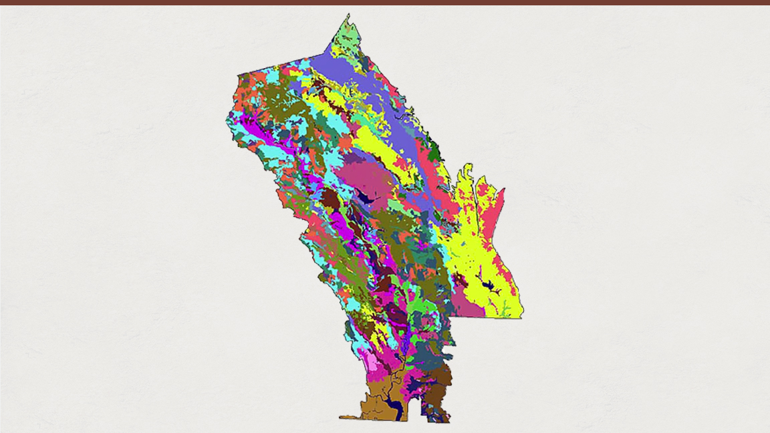
50% de las órdenes de suelo del mundo
33 series de suelos
Increíble Diversidad de suelos
© Terra Space Inc. 2003

Slide 25
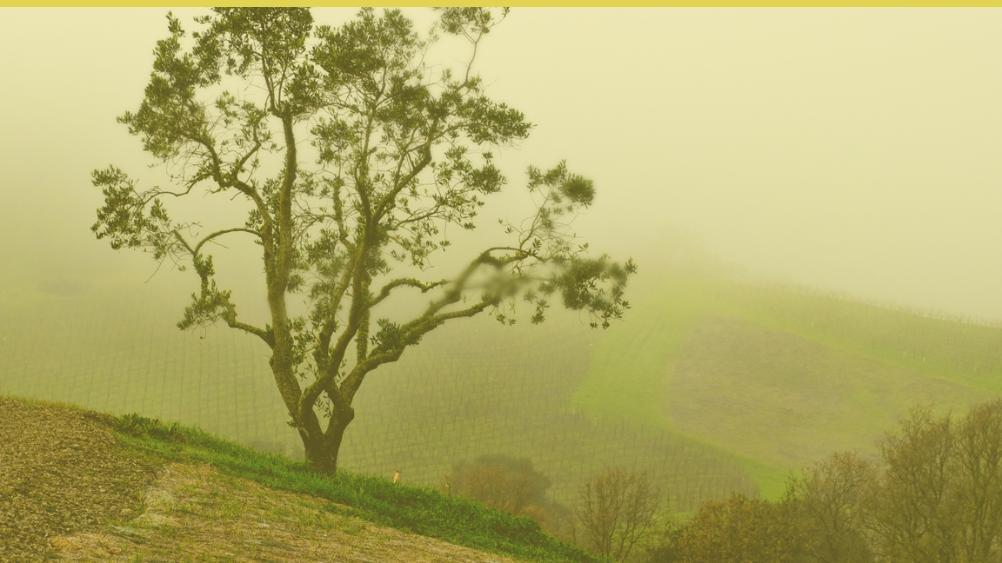
CLIMA

Slide 26
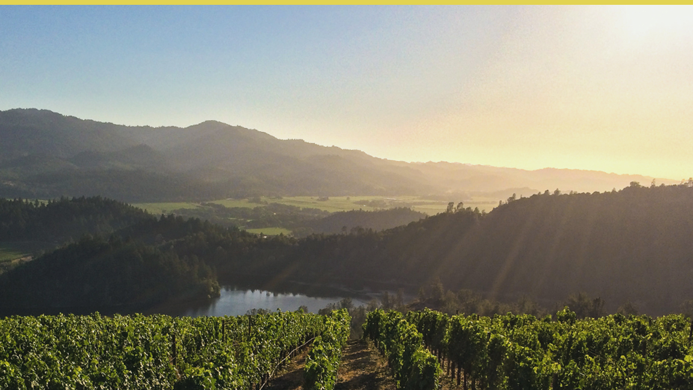
Clima
Mediterráneo
2% de la superficie terrestre

Slide 27
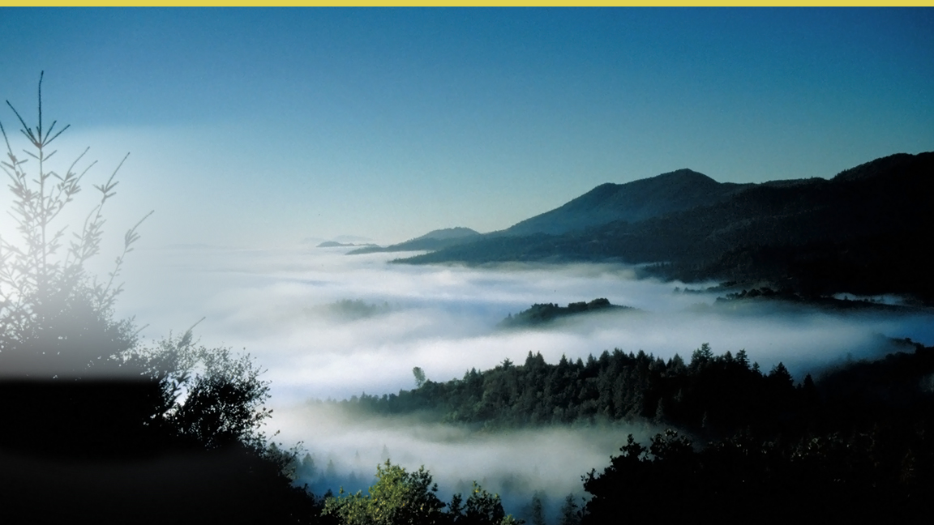
Niebla en Napa Valley
Aire caliente se eleva, atrayendo humedad y aire frio del Océano Pacífico, formando niebla

Slide 28
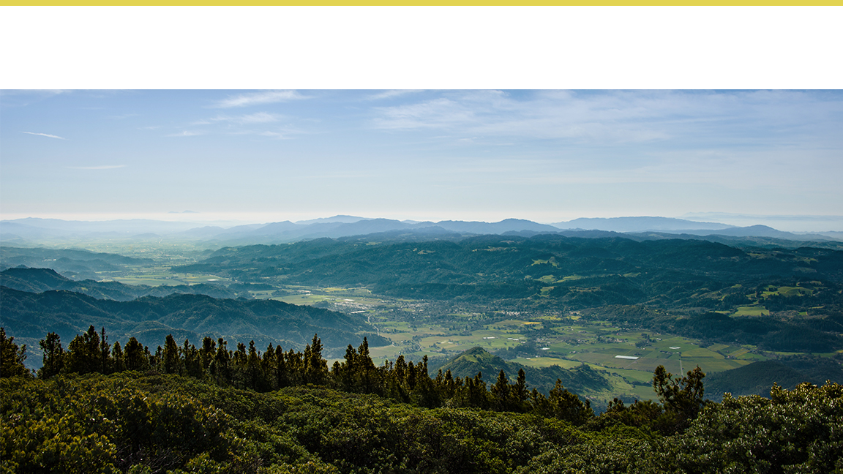
Promedio de lluvia anual
SUELO AL SUR DEL VALLE
18 in / 46 cm
MONTAÑAS
> 40 in / 102 cm
SUELO AL NORTE DEL VALLE
35 in / 89 cm

Slide 29
Altitud y Topografía
CORDILLERA MONTAÑOSA
2,000+ pies
SUELO AL SUR DEL VALLE
A nivel del mar
SUELO AL NORTE DEL VALLE
350 pies

Slide 30
Temperatura
Verano típico Altas/Bajas
SUELO AL SUR DEL VALLE
Baja 60°F/Alta 80°F
MONTAÑAS
Más cálida abajo / más fresco arriba
SUELO AL NORTE DEL VALLE
Baja 50°F/Alta 90°F

Slide 31
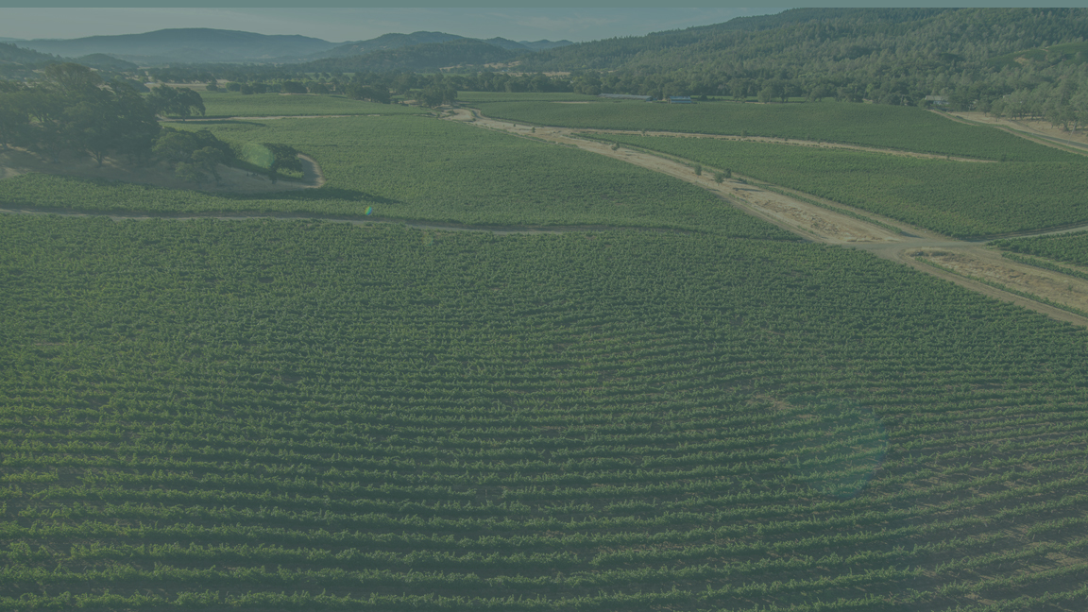
VITICULTURA

Slide 32
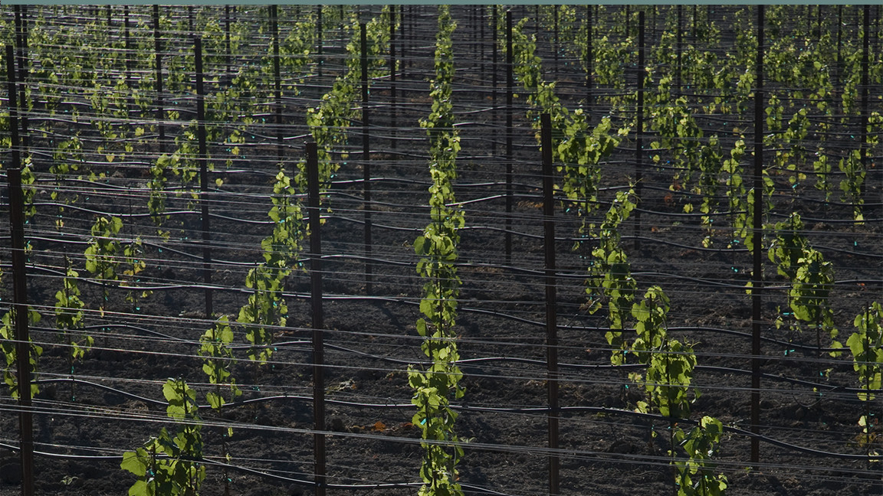
La diversidad de tipos de suelo y climas permite a los bodegueros seleccionar
las variedades de uvas correctas para los lugares correctos

Slide 33
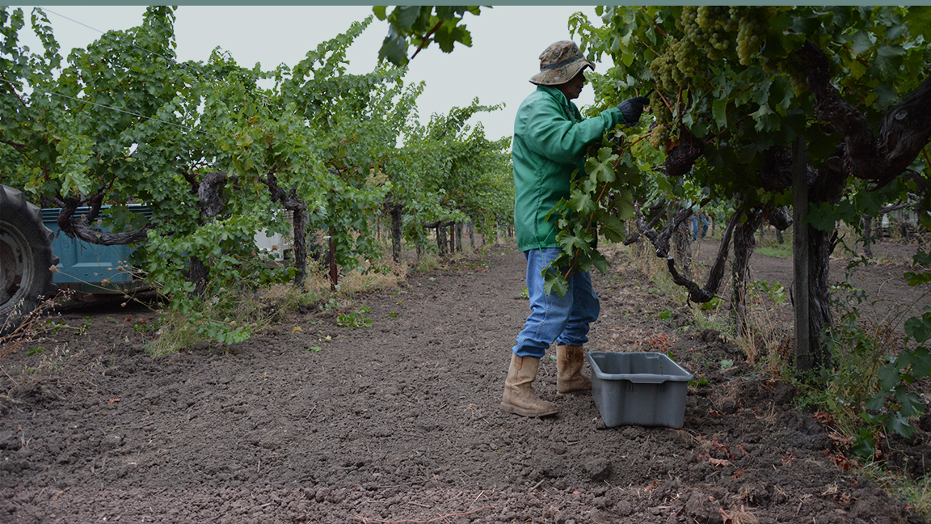
Cuando se maneja un viñedo, el productor tiene la facultad de usar ambos esquemas,
métodos ya probados por el tiempo así como la última tecnología

Slide 34
Terroir y Viticultura
SELECTION DE SITIO
Composición de suelo
Topografía
Condiciones del Microclima
Exposición la Sol
Drenaje
PRACTICAS DE VITICULTURA
Selección del material de la Viña
Manejo de Suelo
Técnicas de Riego
Estructura para orientar y Manejo de Follaje

Slide 35
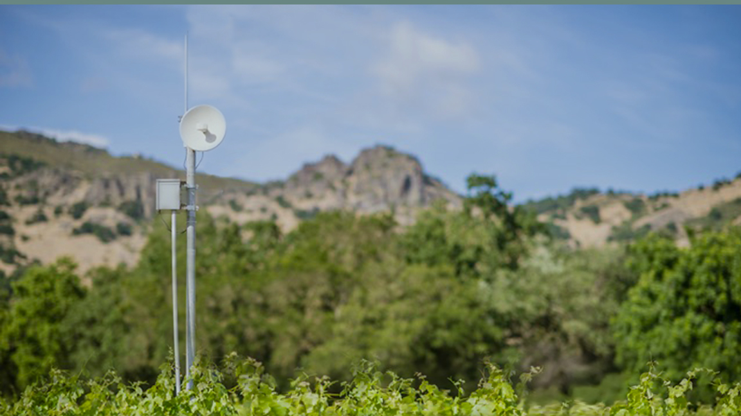
Los productores de Napa Valley aprovechan la última tecnología en el viñedo

Slide 36
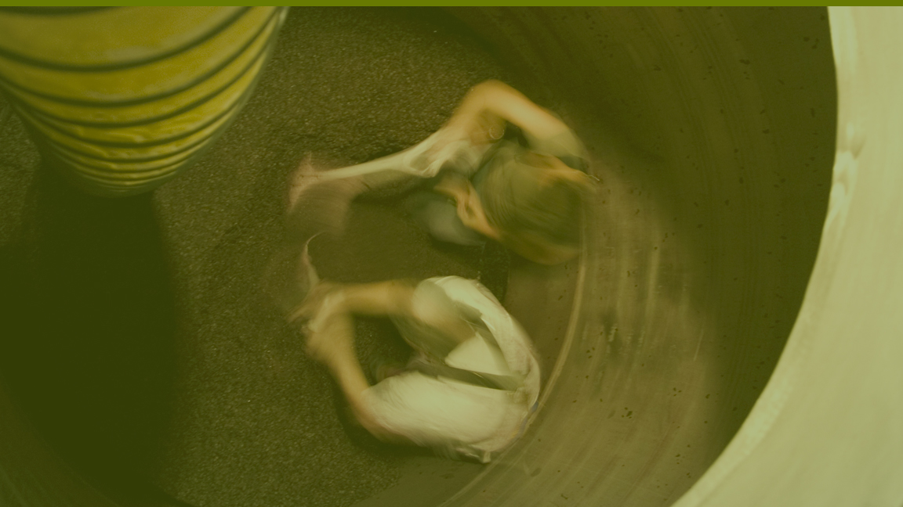
ENOLOGIA

Slide 37
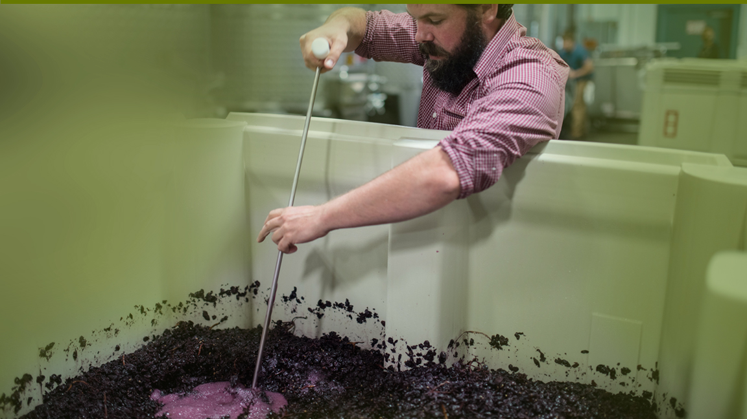
Enólogos
Fermentan uvas con la misma atención al detalle con el que empezaron en el viñedo

Slide 38
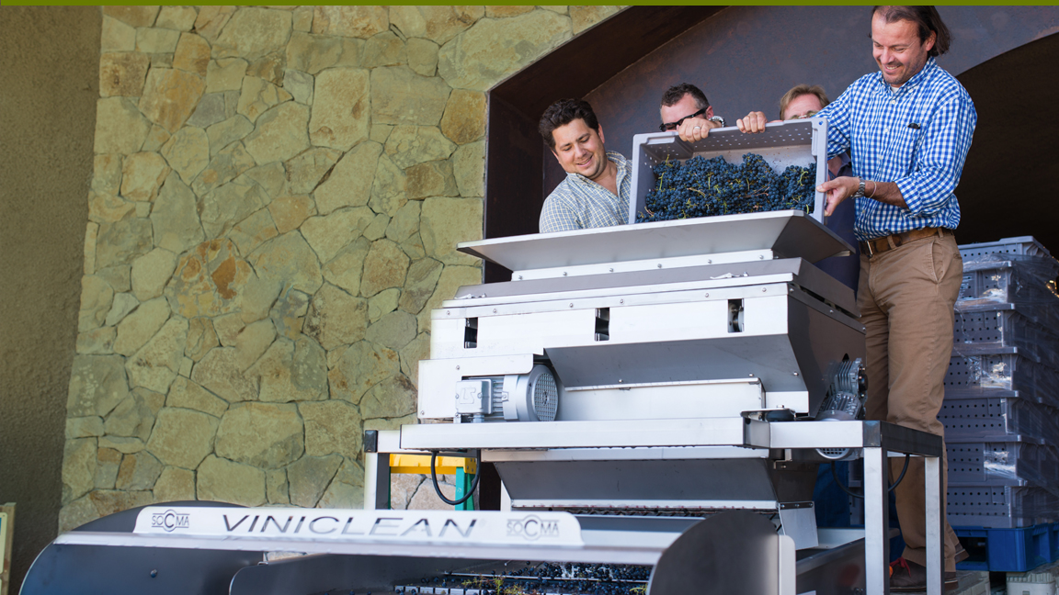
Enólogos usan el mejor equipo y tecnología
para asegurar un manejo suave de la fruta y del vino en la bodega

Slide 39
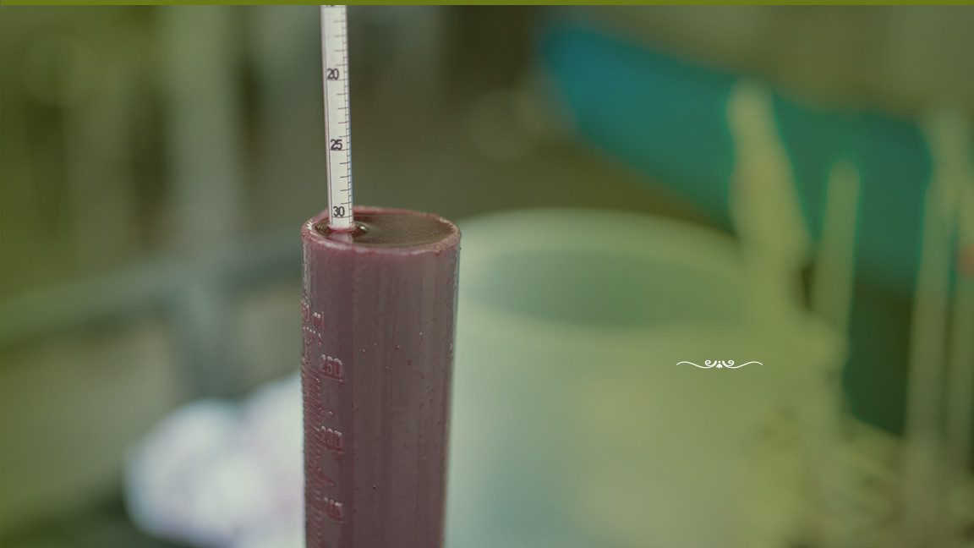
Enólogos en Napa Valley
continuamente evalúan
sus vinos para asegurar calidad

Slide 40
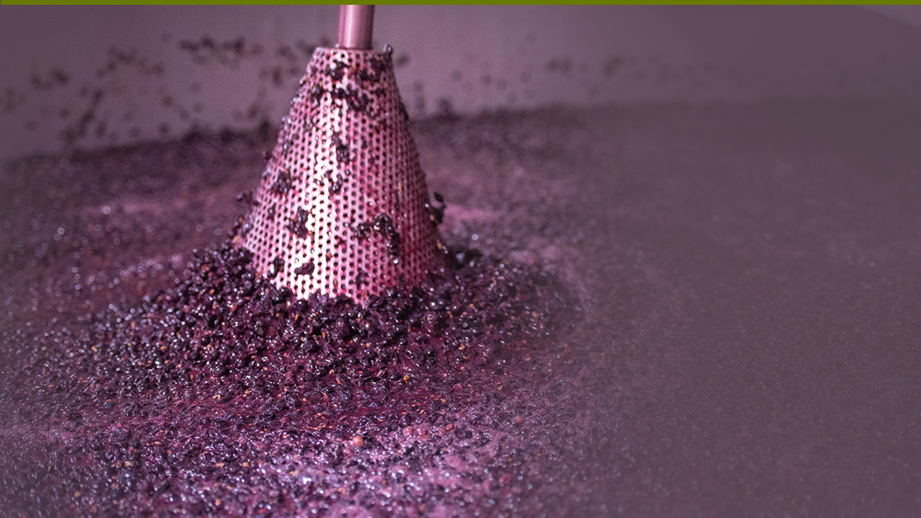
Experimentación
Enólogos prueban rutinariamente nueva tecnología para impulsar al límite la búsqueda de calidad.

Slide 41
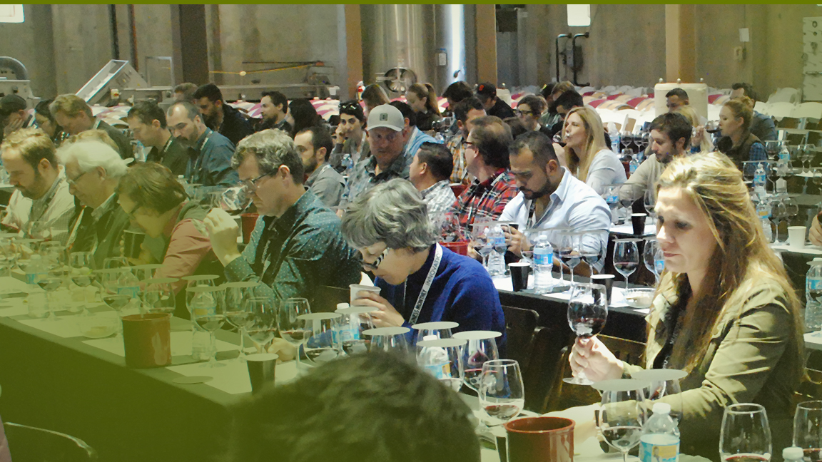
Hay una cultura de colaboración y educación
entre la comunidad de enólogos de Napa Valley

Slide 42
Historia
1879—1900
1933
1976
2000s
Fines 1980s–Principios 1990s
1848—1855
1890s
1933–1960s
1838–1839
1889
1944
1981
Hoy
1860s–1870s
1906–1933
1968
1997

Slide 43
1838–39
COMIENZO DE LA ENOLOGIA EN NAPA VALLEY
George Calvert Yount, fundador del pueblo de Yountville, planta los primeros viñedos
1830
1860
1900
1940
1980
1990
Presente

Slide 44
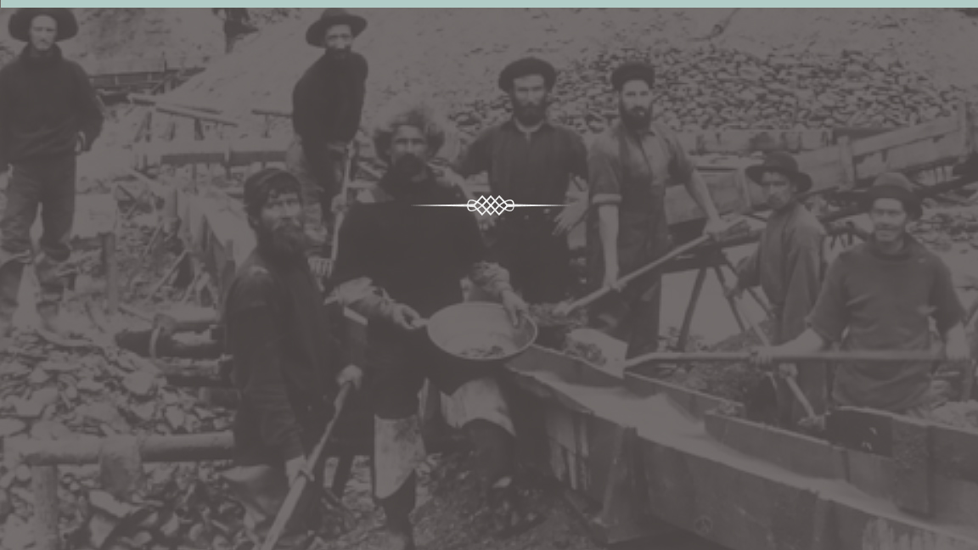
1848–1855
LA FIEBRE DEL ORO Y LA PRIMERA OLA
San Francisco crece de 200 habitantes en 1846 a una ciudad de 36,000 habitantes para 1852
1830
1860
1900
1940
1980
1990
Presente

Slide 45
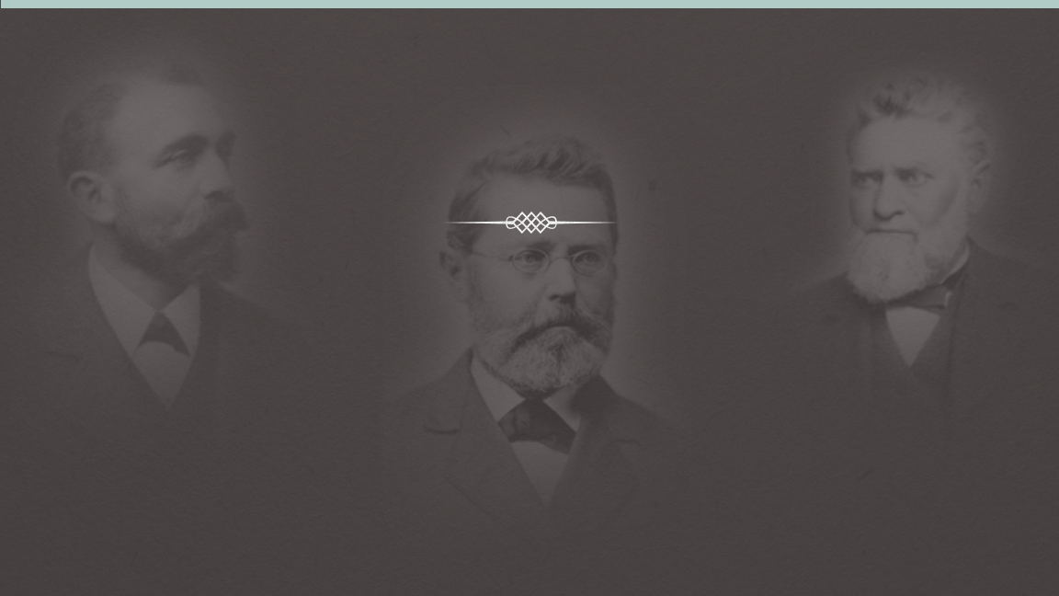
1860s–1870s
EL NACIMIENTO DE UNA INDUSTRIA
Europeos incluyendo Jacob Schram, Charles Krug, y Jacob Beringer, empiezan a hacer vino para competir contra el vino de su tierra natal
1830
1860
1900
1940
1980
1990
Presente

Slide 46
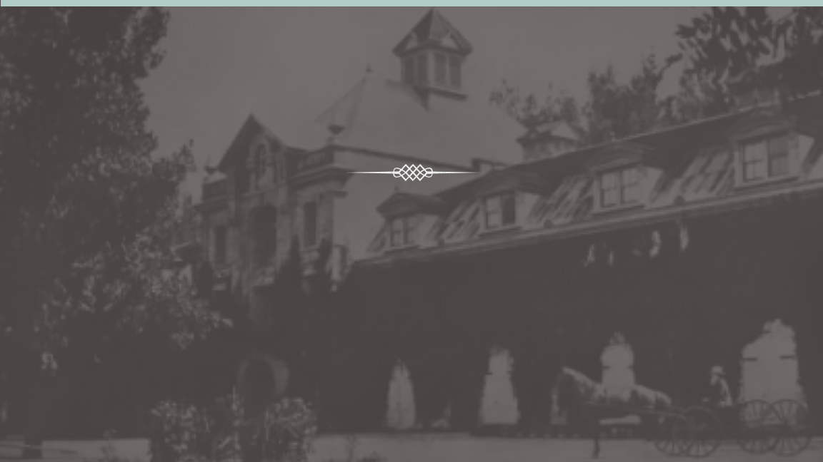
1879–1900
LA REVOLUCION DE LA CALIDAD
Gustave Niebaum, un Finlandés, comerciante de pieles finas, establece Inglenook y H.W. Crabb establece To Kalon y planta más de 400 variedades de uvas
1830
1860
1900
1940
1980
1990
Presente

Slide 47
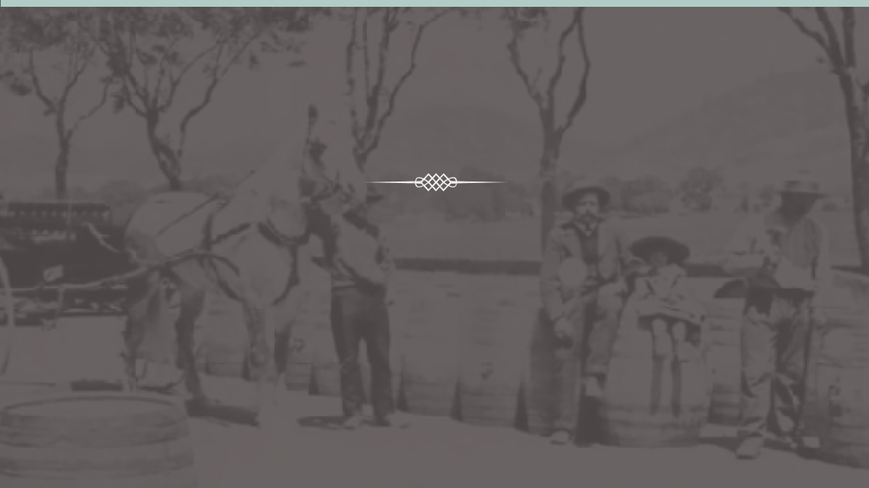
1889
EL PRIMER AUGE
Napa Valley tiene más de 140 bodegas
1830
1860
1900
1940
1980
1990
Presente

Slide 48
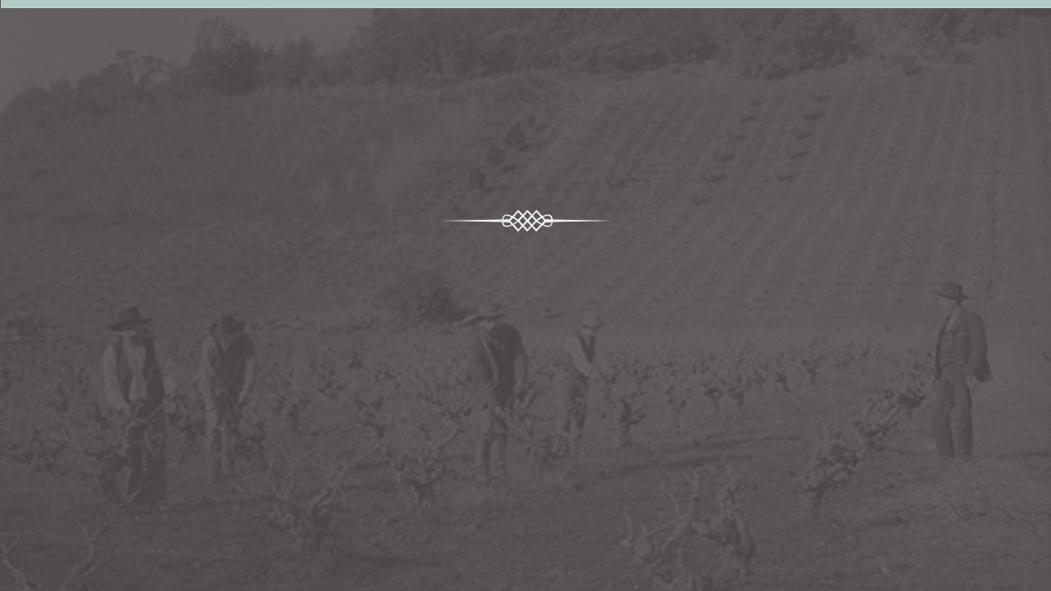
1890s
SOBREVIVIR TIEMPOS DIFICILES: PHYLLOXERA
El número de acres plantados de viñas decrece de
15,807 a 2,000 en solo 12 años
1830
1860
1900
1940
1980
1990
Presente

Slide 49
1906–1933
SOBREVIVIR TIEMPOS DIFICILES
1906
El terremoto de San Francisco destruye 30 millones de galones de vino Californiano
1920-1933
La promulgación de la Ley de Prohibición dura 13 years
1917
Estados Unidos entra a la Primera Guerra Mundial
1929
Llega La Gran Depresión
1830
1860
1900
1940
1980
1990
Presente

Slide 50
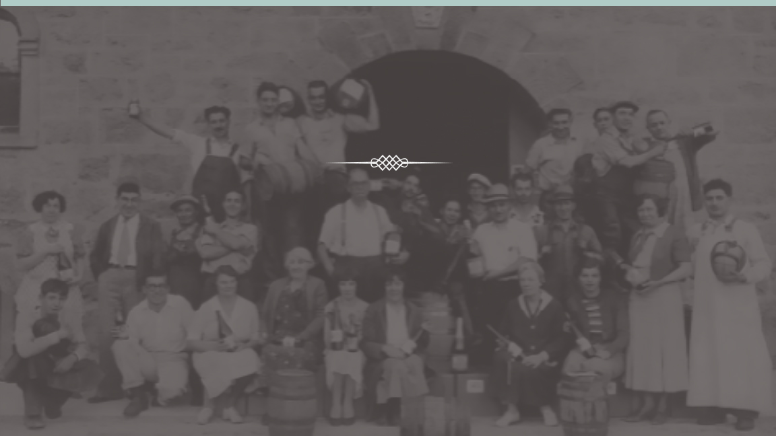
1933
RECUPERACION
Después de la derogación de la Ley de Prohibición, Napa Valley inicia un lento camino hacia la recuperación
1830
1860
1900
1940
1980
1990
Presente

Slide 51
1933—1960s
RESURGIMIENTO
Napa Valley empieza a experimentar un renacimiento lidereado
por atrevidos y visionarios bodegueros como Georges de Latour, Andre Tschelischeff, John Daniel Jr. y la familia Mondavi
1830
1860
1900
1940
1980
1990
Presente

Slide 52
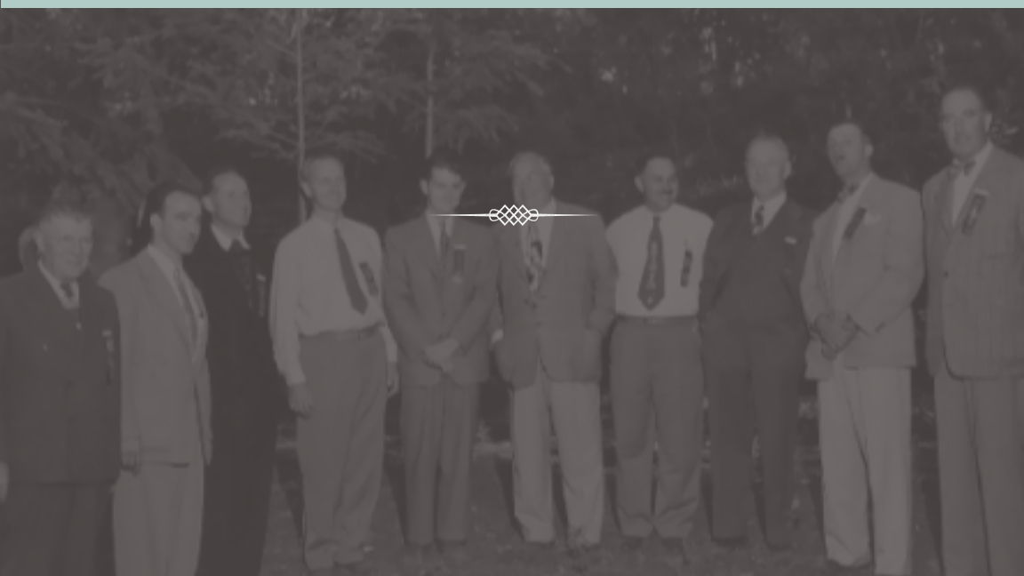
1944
NACE NAPA VALLEY VINTNERS
“Somos más fuertes juntos que separados”
1830
1860
1900
1940
1980
1990
Presente

Slide 53
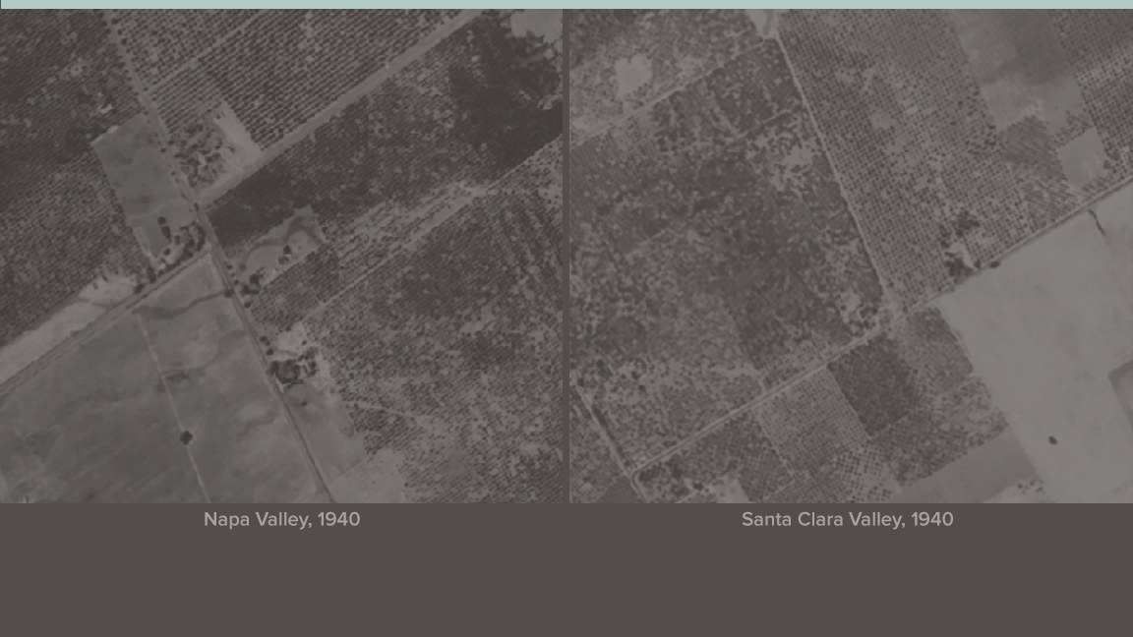
1968
FUNDACION DE LA RESERVA AGRICOLA DE NAPA VALLEY
Es la Primera Reserva Agrícola de los Estados Unidos
1830
1860
1900
1940
1980
1990
Presente

Slide 54
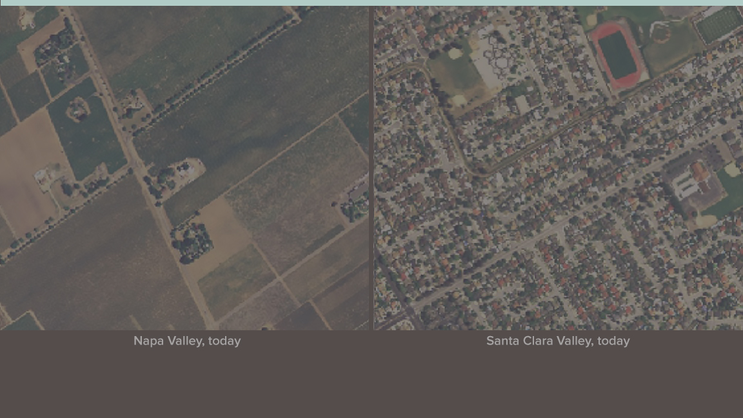
1968
RSERVA AGRICOLA DE NAPA VALLEY, HOY
1830
1860
1900
1940
1980
1990
Presente

Slide 55
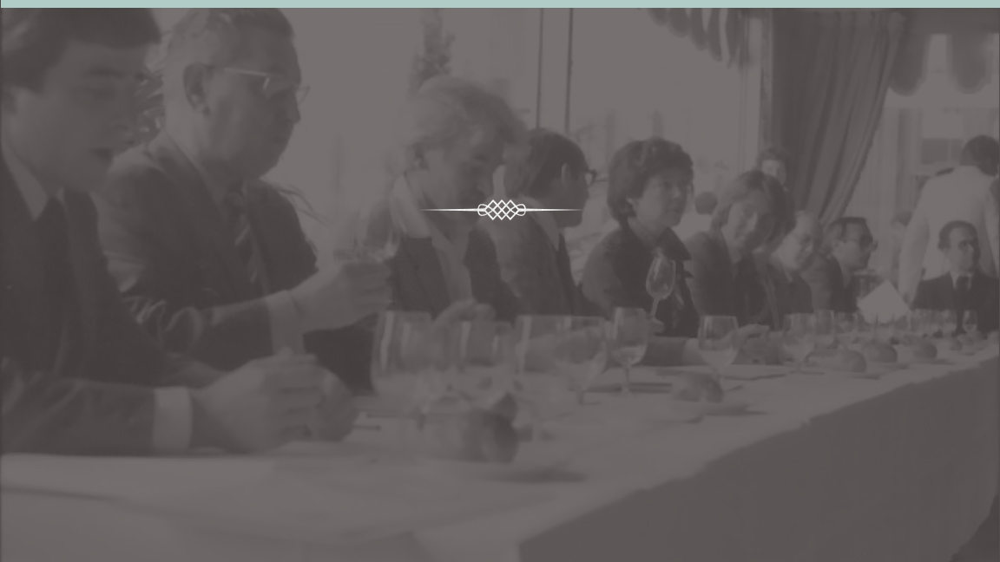
1976
LA DEGUSTACION DE PARIS
Conocida como “the vinous shot heard ‘round the world,’ este evento coloca a Napa Valley en el mapa del mundo del vino
1830
1860
1900
1940
1980
1990
Presente

Slide 56
1981
NAPA VALLEY ES RECONOCIDA COMO
AMERICAN VITICULTURAL AREA
(AREA DE VITICULTURA AMERICANA)
La primer AVA de California
1830
1860
1900
1940
1980
1990
Presente

Slide 57
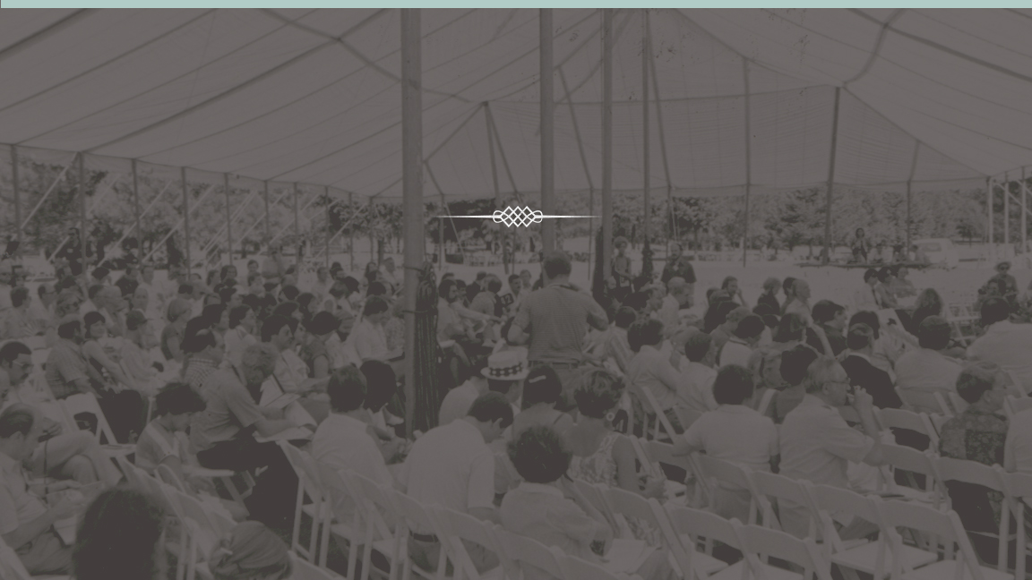
1981
PREOCUPANDOSE POR LA COMUNUDAD
Subasta Inaugural de Napa Valley
1830
1860
1900
1940
1980
1990
Presente

Slide 58
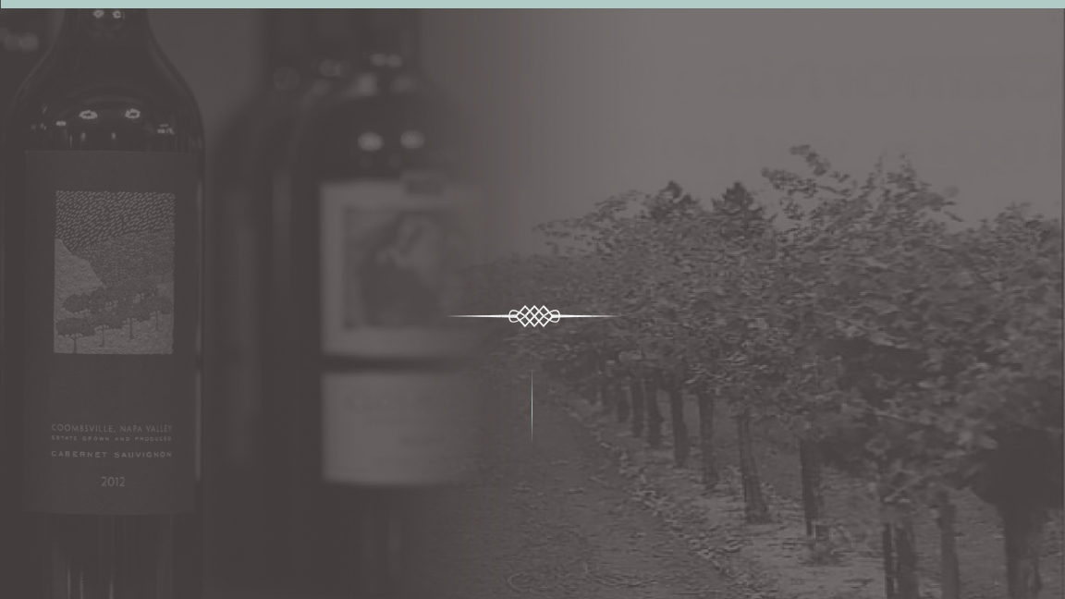
Fines de 1980s
Principios de 1990s
ETIQUETEADO CONJUNTO
REVOLUCION DE LA CALIDAD
1830
1860
1900
1940
1980
1990
Presente

Slide 59
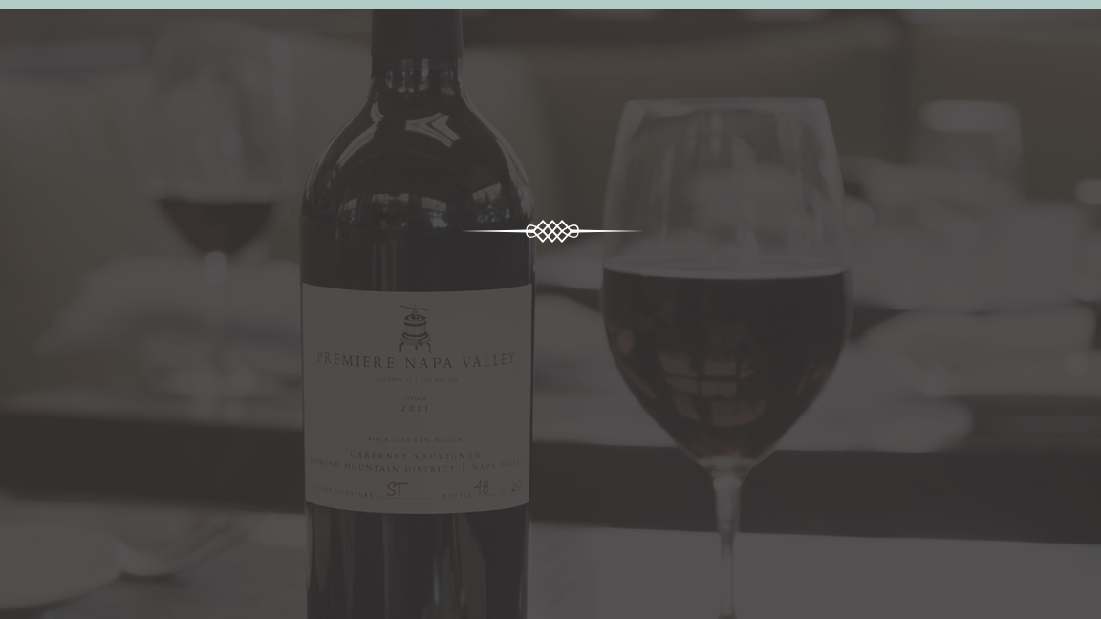
1997
ACTO INAUGURAL PREMIERE NAPA VALLEY
Napa Valley Vintners crea Premiere Napa Valley, una subasta comercial con vinos únicos en su tipo
1830
1860
1900
1940
1980
1990
Presente

Slide 60
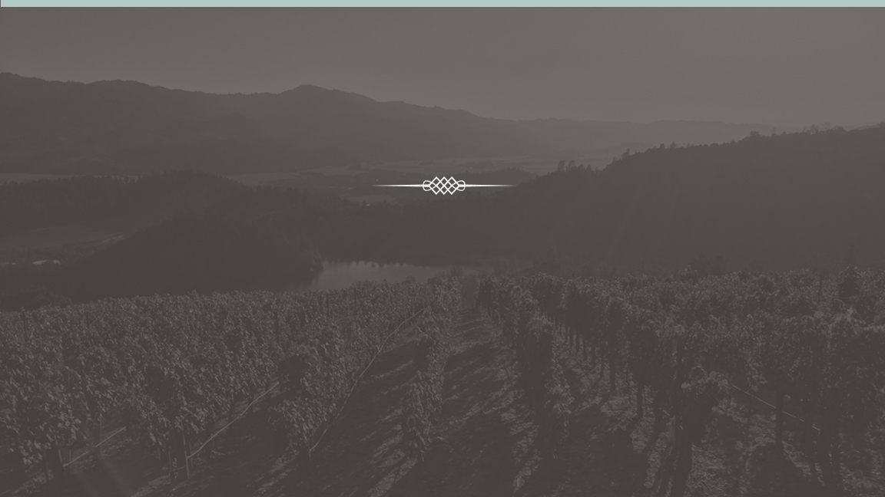
2000s
NAPA GREEN
El programa más riguroso de la industria del vino
para proteger el medio ambiente
1830
1860
1900
1940
1980
1990
Presente

Slide 61
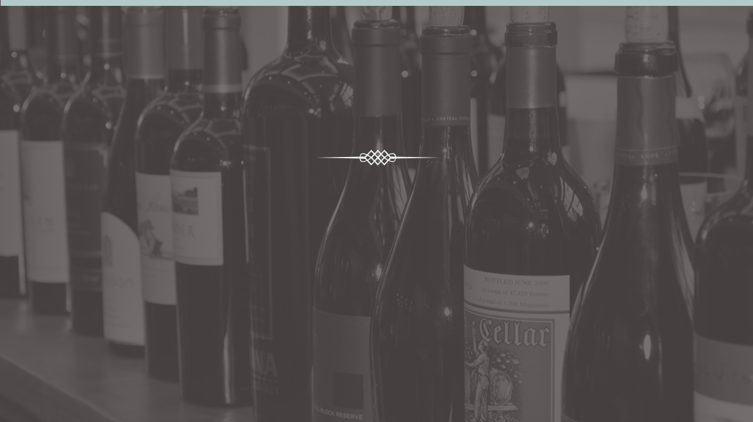
2000s
PROTECCION GLOBAL DEL NOMBRE
A través de variados esfuerzos e iniciativas, NVV trabaja para proteger el nombre de Napa Valley
1830
1860
1900
1940
1980
1990
Presente

Slide 62
Hoy
LA INDUSTRIA DE VINO DE NAPA VALLEY FLORECE
Bodegueros se siguen esforzando por producir
vinos todavía con mayor calidad
1830
1860
1900
1940
1980
1990
Presente

Slide 63
Hoy
LA INDUSTRIA DE VINO DE NAPA VALLEY SE ESFUERZA
La meta de NVV's para 2020:
Lograr que todas las bodegas con capacidad de hacerlo,
busquen la certificación Napa Green
1830
1860
1900
1940
1980
1990
Presente

Slide 64
Hoy
PREOCUPANDOSE POR LA COMUNIDAD
Las subastas de Napa Valley han otorgado cerca de $160 millones de dólares desde 1981
1830
1860
1900
1940
1980
1990
Presente

Slide 65
Hoy
SUSTENTABILIDAD SOCIAL
Adopta una Escuela
Programa Vecinos de Napa
Una Mañana en la Bodega
Una Tarde en el Viñedo
Caminata entre las Viñas
1830
1860
1900
1940
1980
1990
Presente

Slide 66
NAPA VALLEY VINTNERS

Slide 67
Nuestra misión
Promover, proteger y mejorar la apelación Napa Valley

Slide 68
Promoviendo
el Valle
Auction Napa Valley (Subasta)
Premiere Napa Valley
Programas de Educación para el comercio del vino
Taste Napa Valley
(Prueba Napa Valley)
Relación con los medios

Slide 69
Protegiendo
el Valle
Invertir en la Comunidad
Protección del Nombre
Promotoría
Sustentabilidad

Slide 70
Fomentando la colaboración entre la Industria
Como Robert Mondavi solía decir, “En Napa Valley, una marea creciente levanta
todos los barcos."

Slide 71
Top 5 Takeaways
1
Lugar Extraordinario
Vinos con Calidad
Cultura de Colaboración
Industria floreciente
Larga Historia Cultivando la Excelencia
2
3
4
5

Slide 72
Aprenda más
NapaVintners.com
@napavintners
/NapaVintners
@NapaVintners

